Slide 1

Cronograma Encontro 2.
INICIAR PRIMEIRO PROJETO
DEMONSTRAR PRIMEIROS WIDGETS
HANDS-ON - ENTREGA
Notes:
1

Slide 2

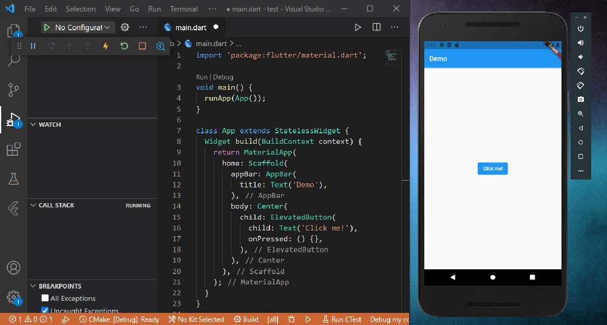

Primeira Aplicação Flutter
VAMOS ENTENDER A PRIMEIRA APLICAÇÃO CRIADA AO USAR O COMANDO “FLUTTER CREATE <PROJETO>”
Notes:
1

Slide 3
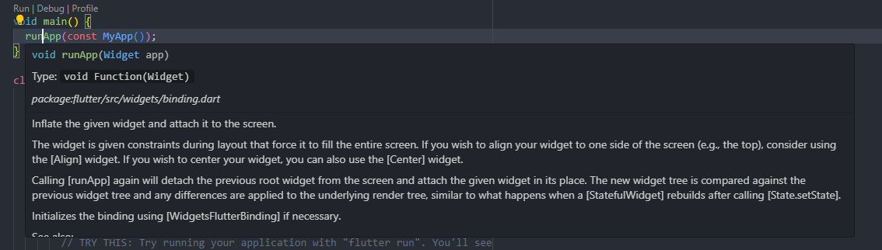
runApp
CTRL + Clique
É a função de inicialização do projeto Flutter presente na Main do projeto.
Comando no VS Code para localizarmos onde estão localizados os widgets e funções do projeto.
Flutter extension
Notes:
1

Slide 4
Stateless x StateFul
Sem estado;
Componentes/Páginas estáticas;
Uma vez criado, não pode ser alterado, imutável.
Com estado;
Mantém seu estado com um objeto “state” separado;
Páginas e componentes dinâmicos;
Desvantagem de desempenho.
Trataremos melhor STATEFUL no próximo encontro
Notes:
1

Slide 5
Material x Cupertino
Estilo: Android;
Criado pela Google;
docs.flutter.dev/ui/widgets/material
Estilo: IOS;
docs.flutter.dev/ui/widgets/cupertino
Usaremos MaterialApp nos encontros
Notes:
1

Slide 6

Resumão
Widgets
Container
Row
Entenda ele literalmente como um container de navios, um retângulo que aplicaremos estilos, margens, tamanhos, etc.
Entenda ele literalmente como um container de navios, um retângulo que aplicaremos estilos, margens, tamanhos, etc.
Scaffold
Andaime/Esqueleto, primeiro widget usado ao criar uma página. Aqui colocaremos todos as peças de lego (widgets/componentes) para formar uma página.
Column
ListView
O Flutter suporta a criação de aplicativos para várias plataformas, como Android, iOS, web e desktop (Windows, macOS e Linux).
Entenda ele literalmente como um container de navios, um retângulo que aplicaremos estilos, margens, tamanhos, etc.
Notes:
1

Slide 7
Resumão
Widgets
Padding
Buttons
Entenda ele literalmente como um container de navios, um retângulo que aplicaremos estilos, margens, tamanhos, etc.
Entenda ele literalmente como um container de navios, um retângulo que aplicaremos estilos, margens, tamanhos, etc.
Text
Widget de exibição de strings.
Gesture Detector
Icon
AppBar
Widget em que seus filhos se tornam componentes detectáveis por ações, exemplo: hover, tap, double tap, etc.
Widget usado para exibição de icones baseado em certos pacotes de ícones:
https://www.fluttericon.com
Dentro do atributo “appbar” do Scaffold.
Notes:
1

Slide 8
Named Parameters: CTRL + ESPAÇO
Notes:
1

Slide 9
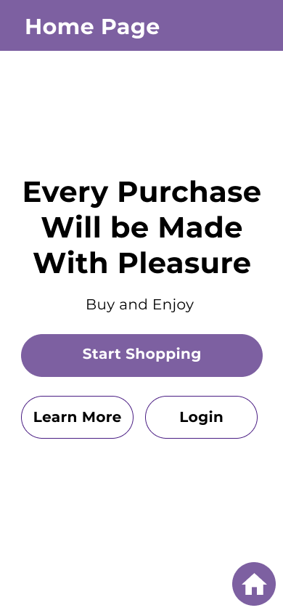
HANDS-ON
Página estática
Hex: 7D60A1
RGB: 125; 96; 161; 1
Notes:
1

